Slide 1

Traductor por reconocimiento de texto
Machine Learning:
Daniela Jiménez Pano
Miriam Reyes Calderón
Norma Angélica Márquez Sulca

Slide 2
Contenido
01
04
Objetivo
Red transformer
02
05
Datasets
Funcionamiento
03
06
Red CNN
Referencias

Slide 3

Objetivo
Desarrollar un programa de reconocimiento de texto en imágenes con reducción bidiereccional español-inglés surge de querer saber cómo funcionan los traductores y recrear la función de tomar fotos a texto y poder traducirlo, haciendo la tarea más cómoda para el usuario.

Slide 4
Actividades de programación
01
02
Red Neuronal LeNet
Red Transformer

Slide 5


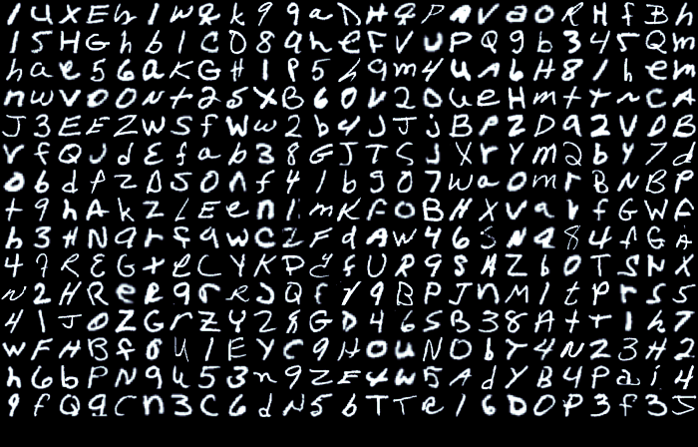
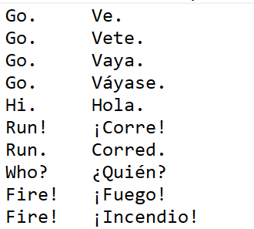

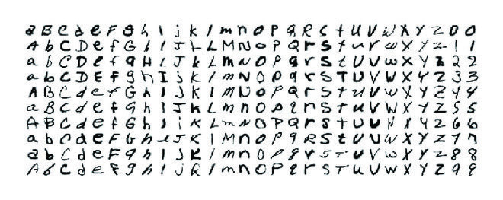
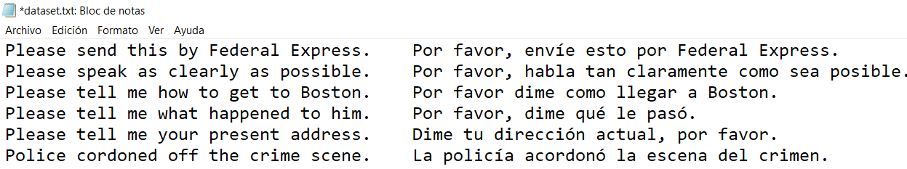
Datasets
Oraciones en inglés y su significado en español
Abecedario y dígitos
EMNIST
El tamaño del dataset es de 118966

Slide 6
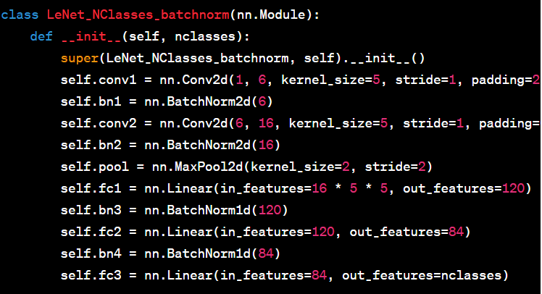
Red Neuronal LeNet
Capa convolucional 1
Aquitectura
Capa de pooling 1
Capa convolucional 2
Capa de pooling 2
3 capas totalmente conectadas

Slide 7
Creación del archivo .pth
Qué son
01
Archivo de PyTorch
Contiene información acerca de los pesos de una red neuronal
Archivo
.pth
02
Para qué sirven
Utilizado para interferencia o continuar entrenamiento

Slide 8
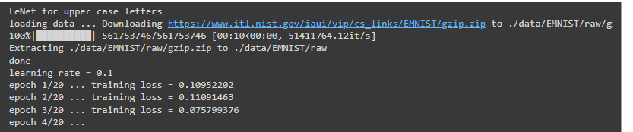

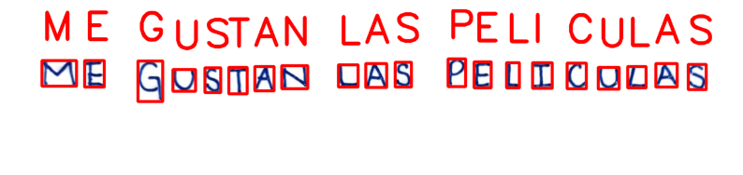
Funciones
01
02
Método forward
Entrenar_red_gd
Acurracy
Descartar_muestras_nulas
Entrenar_mayus
Funciones
03
04
Binarize
Padding_cuadrado
Segmentar_caracteres
Predecir_clase
Detectar_y_etiquetar
Detectar_y_crear_string_con_espacios

Slide 9
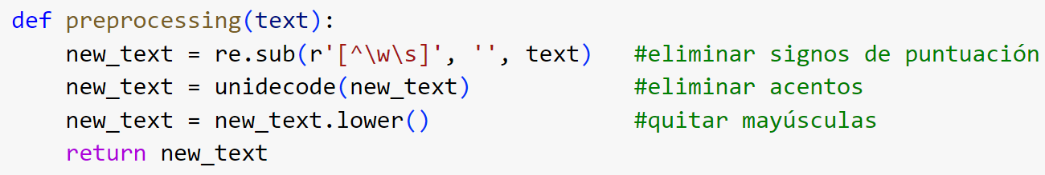
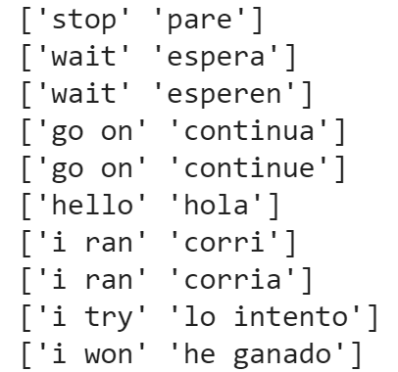
Preprocesamiento del texto
Función para normalizar las oraciones
Salida
Guardado en archivo pickle

Slide 10
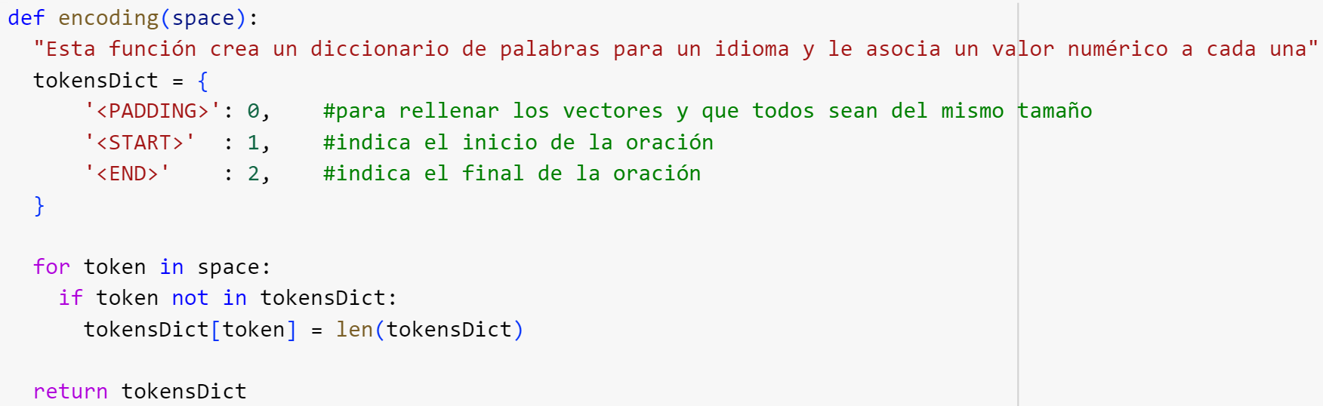
TOKENIZACIÓN
1 | Crear bolsa de palabras para cada idioma (espacio vectorial de lenguaje)
2 | Asociar un número a cada una incluyendo start, end y padding
3 | Creamos un vector para cada oración en el dataset, todos del mismo tamaño
4 | Los elementos de los vectores pasan a ser los números asociados a las palabras
['<START>', 'happy', 'birthday', '<END>', '<PADDING>', '<PADDING>', '<PADDING>', '<PADDING>’]
[1, 3, 4, 2, 0, 0, 0, 0]

Slide 11
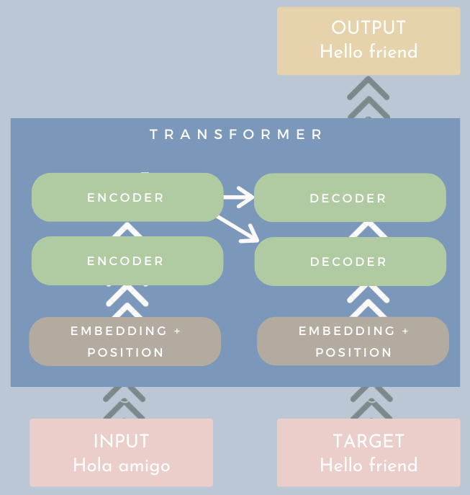
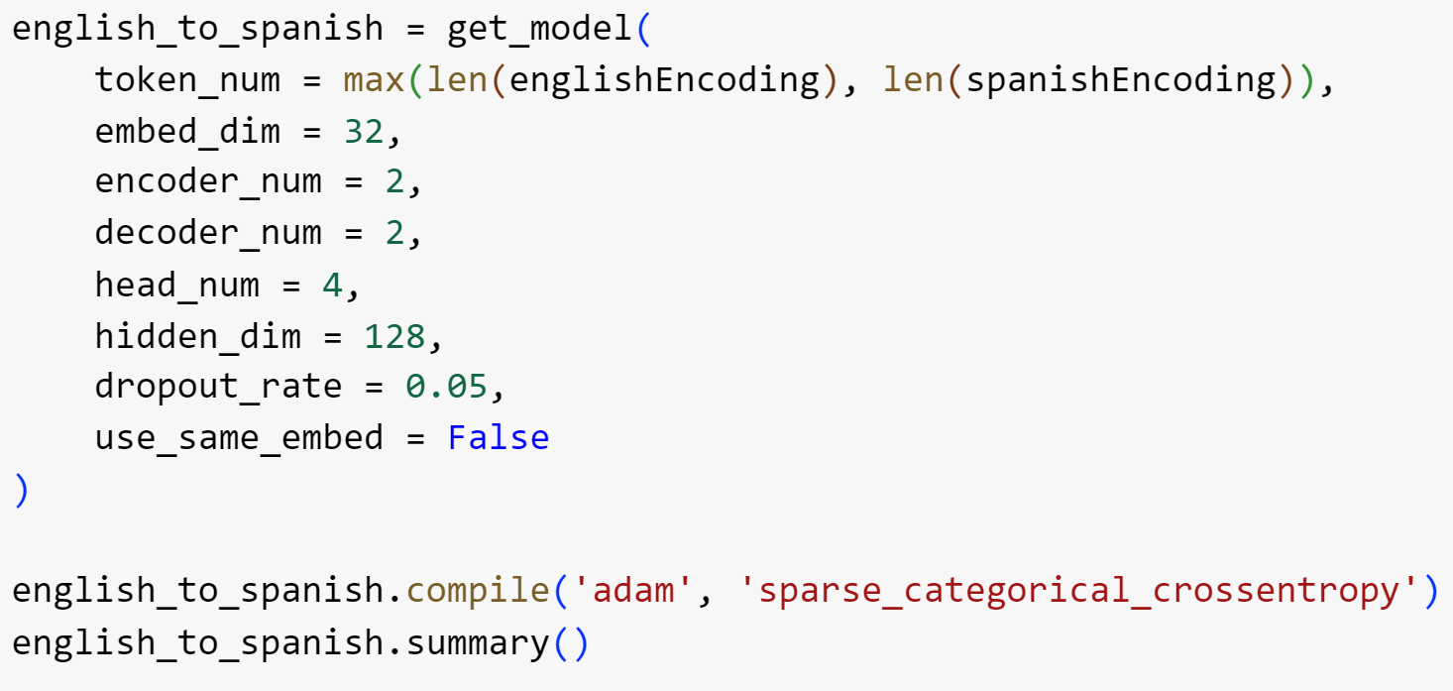
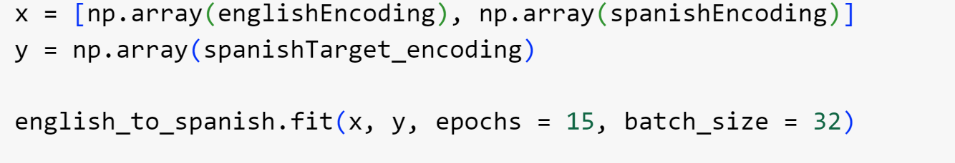
Modelo - Red Transformer

Slide 12
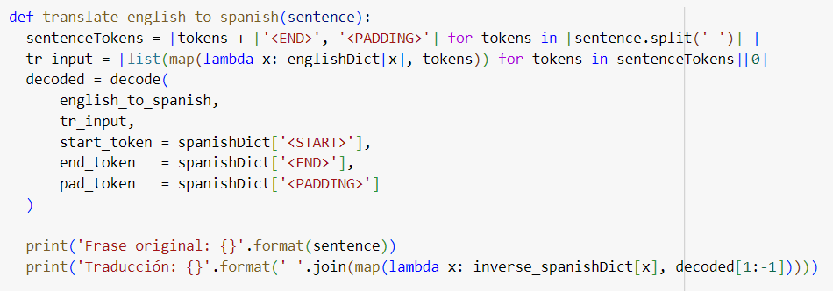
Función para traducir

Slide 13
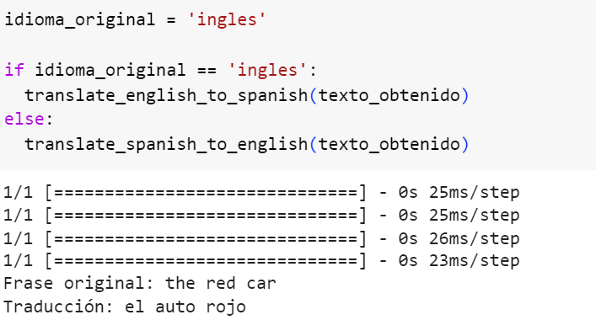
FUNCIONAMIENTO

Slide 14
REFERENCIAS
Sanz, F. (2021, December 21). Transformer: la tecnología que domina el mundo. The Machine Learners. https://www.themachinelearners.com/transformer/
Furnieles, G. (2023, April 3). Transformers in depth – Part 1. Introduction to Transformer models in 5 minutes. Medium. https://towardsdatascience.com/transformers-in-depth-part-1-introduction-to-transformer-models-in-5-minutes-ad25da6d3cca
OpenCV: Image processing in OpenCV. (s.f). https://docs.opencv.org/3.4/d2/d96/tutorial_py_table_of_contents_imgproc.html
Blurredmachine. (2020, 13 de julio). LeNet Architecture: A complete guide. Kaggle. https://www.kaggle.com/code/blurredmachine/lenet-architecture-a-complete-guide
Murzova, A., & Murzova, A. (2021, 5 mayo). Otsu’s thresholding technique | LearnOpenCV. LearnOpenCV – Learn OpenCV, PyTorch, Keras, Tensorflow with examples and tutorials. https://learnopencv.com/otsu-thresholding-with-opencv/
What is the use of torch.no_Grad in PyTorch? (s. f.). Data Science Stack Exchange. https://datascience.stackexchange.com/questions/32651/what-is-the-use-of-torch-no-grad-in-pytorch
EMNIST — TorchVision Main documentation. (s. f.). https://pytorch.org/vision/main/generated/torchvision.datasets.EMNIST.html
Bits, C. [@codificandobits]. (2020, julio 5). MACHINE TRANSLATION con Redes Transformer en PYTHON (Tutorial). Youtube. https://www.youtube.com/watch?v=p2sTJYoIwj0

